Slide 1

Основы функционирования волонтерской группы благотворительных ремонтов.
Дмитрий Иванин
руководитель направления социальной помощи взрослым
www.danilovcy.ru
1
Notes:
1

Slide 2

ТРИ ТИПА ВОЛОНТЕРСТВА
Акция
(тусовка, эмоции, результат здесь и сейчас)
Разрозненная работы
(конкретное дело, но каждый сам по себе)
Регулярная системная работа
(ответственность, постоянство, команда)
www.danilovcy.ru

Slide 3
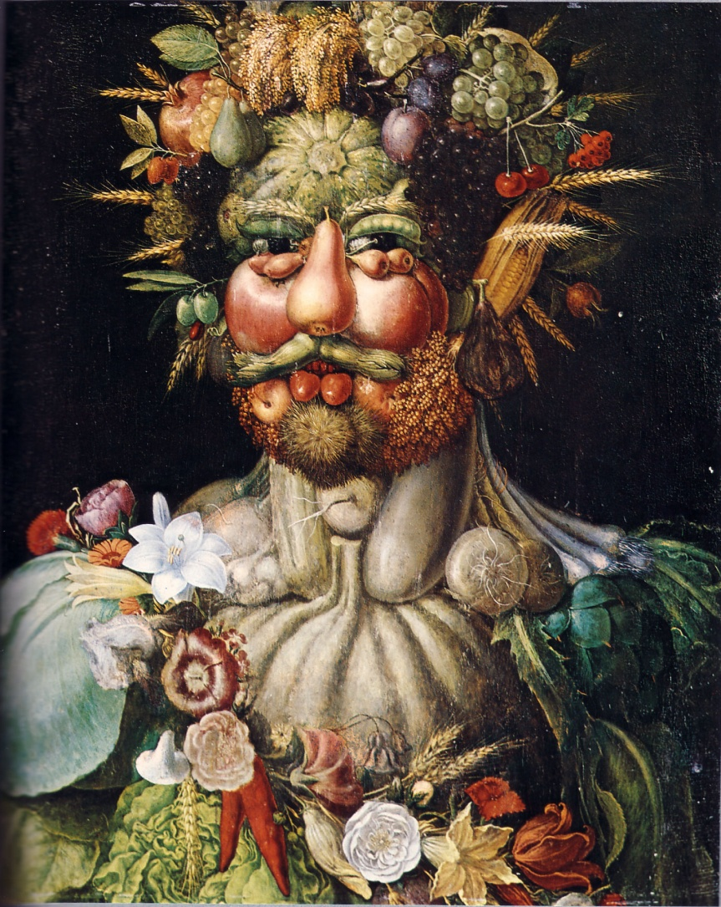
Главный секрет…
Ничего не получится без
персонифициорованной идеи
или без
идейной персоны
www.danilovcy.ru
3
Notes:
3

Slide 4
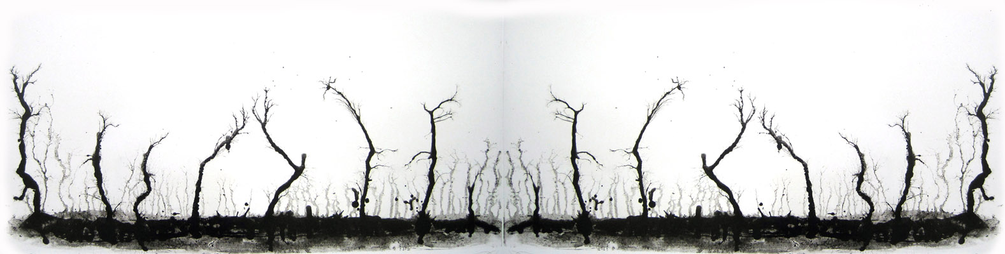
Путь выжженной земли
Желание сделать что-то доброе очень быстро съедает те ресурсы, что есть под рукой: я сам, родные, друзья, коллеги и знакомые.
За первый год все ближние или помогли деньгами или поучаствовали волонтерами
И мы переходим к поставленной задаче
www.danilovcy.ru
4
Notes:
4

Slide 5
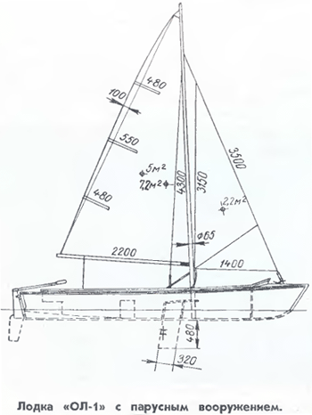
ИЗ ЧЕГО СОСТОЯТ РЕМОНТЫ?
Волонтер
Благополучатель.
Группа.
Координатор.
Помещение.
Материальные средства (стройматериалы, инструменты, и.т.д.)
Организация.
www.danilovcy.ru

Slide 6
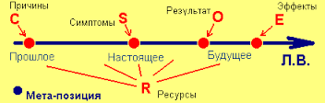

Создание
или
Жизнь
рождение
подготовка
1 год
Проведение ремонтов
или
Функционирование группы
www.danilovcy.ru

Slide 7
Волонтерство - что это?
Это понимание людей
2. Это пройти по «лезвию ножа»
3. Это ради кого?
4. Это взаимная открытость
5. Это партнерство, это границы.
6. Это затраты!
7. Это групповое служение
8. Это профессиональное дело.
www.danilovcy.ru

Slide 8
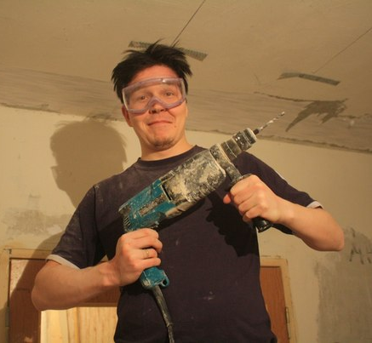
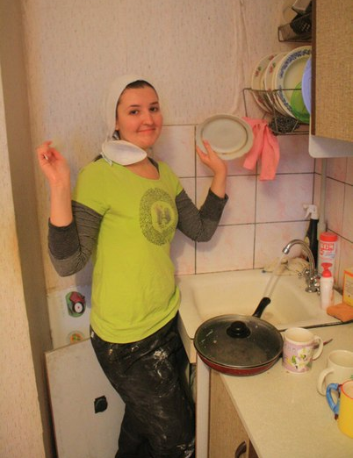
Что у волонтера в голове?
www.danilovcy.ru
8
Notes:
8

Slide 9
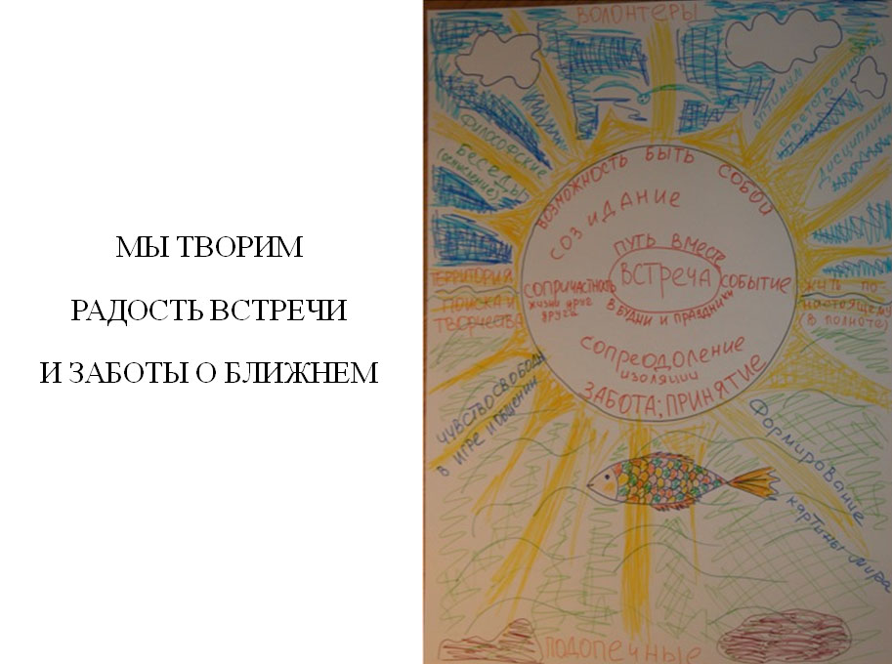
Что у волонтера в голове?
www.danilovcy.ru
9
Notes:
9

Slide 10

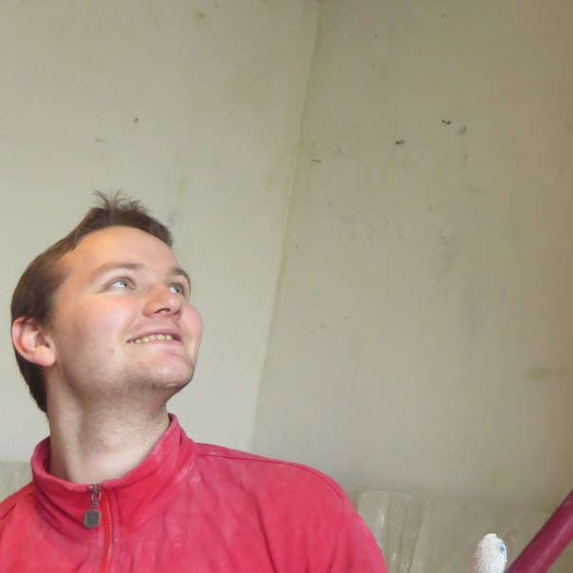
Понимание людей
(мотивация и ресурсы)
Внутренняя мотивация волонтера
Важна ли она?
Можно ли, и стоит ли менять извне?
С какой мотивацией нельзя работать?
Внешняя мотивация (миссия организации)
Не может быть идеологичной, завышенной
Не может создавать чувство вины
Должна быть конкретной и результативной
www.danilovcy.ru

Slide 11
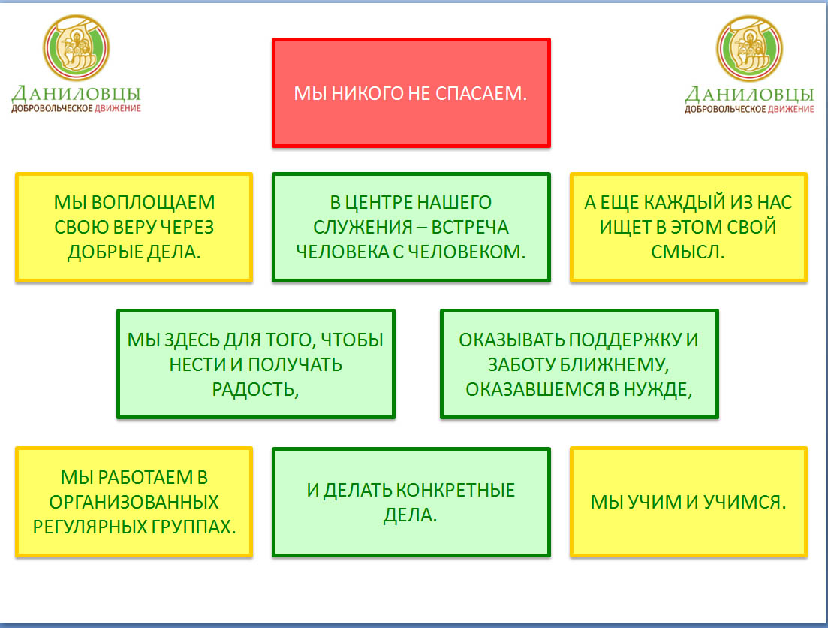
Что у волонтера в голове?
www.danilovcy.ru
11
Notes:
11

Slide 12


Волонтер – это:
Часто воспринимают, как ресурс:
Личное время
Собственные силы
Собственные умения
На самом деле – партнер:
Свободная воля
Воля к доброму делу
Конкретное дело
Личные отношения
www.danilovcy.ru
12

Slide 13

Пройти по лезвию «ножа»
Волонтеры - это те, кто нашел хрупкий баланс между своим запросом, своим пониманием доброго дела и тем, что предложила ему организация. Волонтерская Организация так же ответственна за сохранение этого баланса.
В добровольчестве определяющей является некая тайна, незаданность той формы и даже содержания, что рождается в сердце каждого добровольца. Тут коренится тайна волонтерской энергии.
www.danilovcy.ru
13

Slide 14
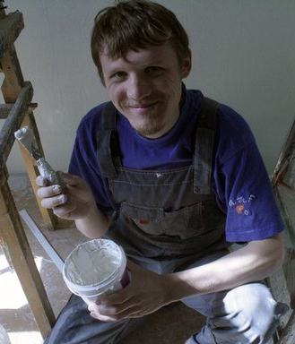
Вывод: компетенция и ответственность
Волонтер — не бесплатная рабочая
сила. Он никому ничем не обязан.
Реализует свою мотивацию,
а не решает задачу
Волонтер обладает только своими
знаниями и умениями из которых
следует его компетенция
и ответственность.
Люди отдают свое время и силы. Волонтер, как правило, однозадачен.Он ни за что, по настоящему, не отвечает.
www.danilovcy.ru
14

Slide 15
Собеседование
Что привело на собеседование?
Рассказать об организации, основных направлениях работы и месте добровольчества. Карта и календарь событий.
Что из этих направлений интересно?
Каков личный смысл участия и мотив?
Есть ли опыт волонтерства: когда, где, чем занимался, что понравилось? Были ли трудности? Что ожидает от участия в нашем движении?
Рассказать о наших волонтерах: возраст, пол, студенты, работающие, о режиме посещения.
Если нет опыта волонтерской деятельности нет, спросить, как представляет свою деятельность в качестве волонтера?
Кто такие координаторы, специалисты по поддержке и обучению, психологи?
Как представляет себе будущий волонтер своих подопечных? Рассказать о специфики выбранного направления
Чем занимается в жизни: учится, работает, какой график? Где живет? Где учится, где работает? Где живут родители? Есть ли друзья? Как знакомые и близкие относятся к идее служения, добровольческой деятельности?
Рассказать о возможностях, которые открывает перед человеком: опыт работы в команде, возможность обучения, получение психологической поддержки, развитие собственных способностей – коммуникативных навыков, творческих, педагогических умений, практика христианской жизни.
Попросить задать вопросы.
Ответить на вопросы по участию в направлении и дать координаты ответственного.

Slide 17
Принятие решения. Договор.
Иметь все контакты и данные волонтера
Ответить на вопросы волонтера
Объяснить взаимных права и обязанности
Принять обоюдное решение
Предоставить контакты и имена ответственных
Объяснить, что делать в трудных ситуациях
Подписать соглашение (договор).

Slide 18
Позиционирование группы ремонтов
Что делают волонтёры? Волонтеры — это обычные люди, которые посвящают свое время и руки в тем, у кого нет сил или возможности сделать даже простой непрофессиональный косметический ремонт — пенсионеров, инвалидов, многодетных семей. Ремонты проводятся в пределах города Москвы.
Кто может стать добровольцем: Возраст от 18 до 35 лет. Отсутствие психических, инфекционных заболеваний; химических зависимостей; судимостей. Чтобы вступить в группу совсем не обязательны специальные навыки. Волонтёры, которые уже имеют опыт в проведении ремонтных работ, всему научат и всё расскажут.
Время работы группы: суббота и воскресенье с 14:00 до 20:00. Чтобы стать волонтером, необходимо заполнить анкету и пройти собеседование.
www.danilovcy.ru

Slide 19
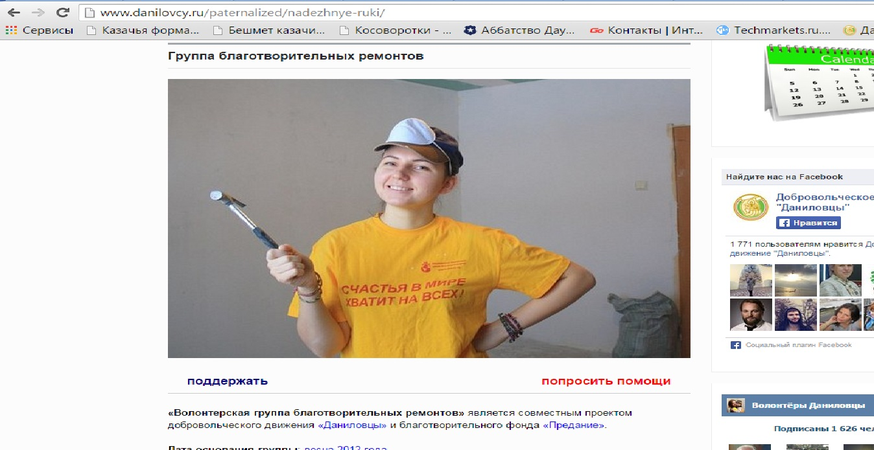
www.danilovcy.ru

Slide 20
Привлечение волонтера: реклама
Четкое обозначение бренда и смысла организации
Определиться с аудиторией из которой берем волонтеров
Подумать, что может привлечь людей, что это им даст
Описать вакансии
Ясные конкретные задачи (из которых ясно какое отношение они имеют к добру)
Четкое обозначение результата
Четкое обозначение времени, места, продолжительности
Обозначить ответственного. Его координаты
Распространить информацию

Slide 21
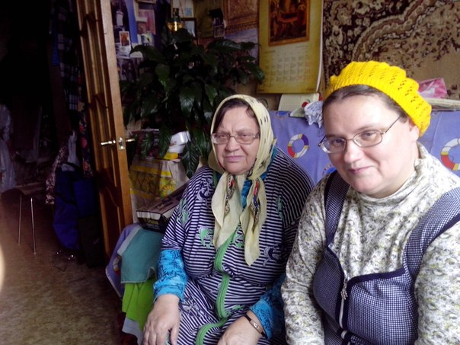
Для кого?

Slide 22
.
Благополучатели…
Потребность.
Мотив обращения.
Ожидания.
Особенности.
Отношения.
Стресс.
Прояснение.
Решение.
Договор.
Обязательства.
www.danilovcy.ru

Slide 23
КАК ПОДАТЬ ЗАЯВКУ?
Что мы делаем?
Для кого проводятся благотворительные ремонты?
Кто оплачивает материалы?
К чему нужно быть готовым?
Как оставить заявку на ремонт?
Для того, чтобы подать заявку на ремонт необходимо:
1. Скачать, заполнить и подписать от руки обращение: Обращение
2. Познакомиться с Договором об оказании благотворительной помощи.
3. Быть готовым предоставить пакет документов.
www.danilovcy.ru

Slide 25
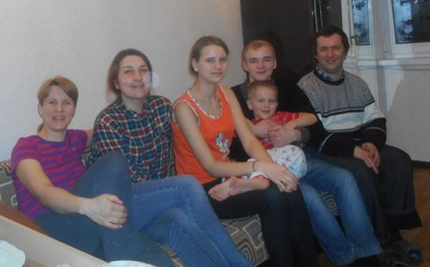
Волонтерская группа
www.danilovcy.ru
25
Notes:
25

Slide 26
Открытость и партнерство
Волонтер и благополучатель находятся в сложной системе отношений.
Каких?
-волонтер (личный мотив и мечты)
-волонтерская организация (правила, миссия)
-учреждение (правила, условия)
-благополучатель (свой мотив и свои мечты)
-его родные (несут ответственность)
Вывод – нужен куратор и модератор
www.danilovcy.ru

Slide 27
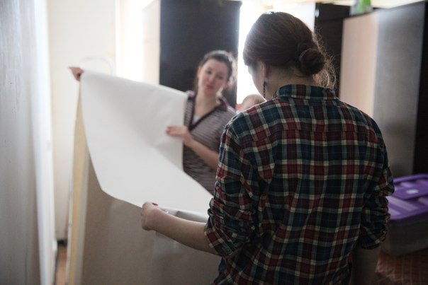
Философия вопроса.
«Корабль строится не потому, что ты научил людей шить паруса, ковать гвозди, читать по звездам; корабль строится тогда, когда ты пробудил в них страсть к морю...»
- Антуан де Сент-Экзюпери -
www.danilovcy.ru
27
Notes:
27

Slide 28
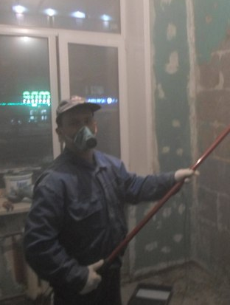
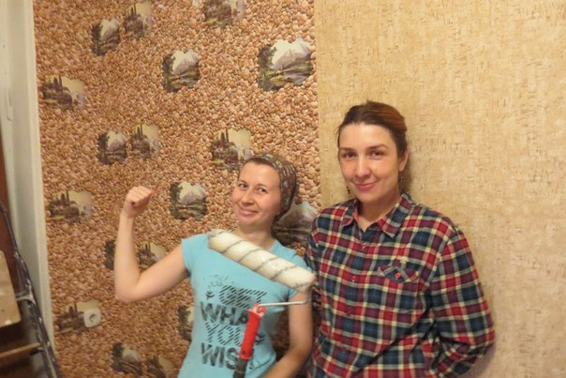
Фтщзщкт
www.danilovcy.ru

Slide 29
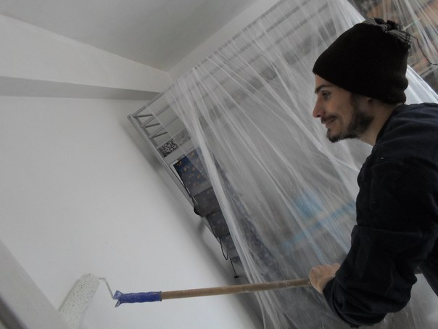
www.danilovcy.ru
29
Notes:
29

Slide 30
Волонтерство – групповая работа
Каковы преимущества группы для регулярной ответственной работы?
НКО должно взаимодействовать с группой, как единством
Запросы и инициативы группы должны быть удовлетворены
Группа строится вокруг лидера
Лидер – ответственное лицо
Лидер должен иметь полномочия и ресурсы
Лидер работает только с теми, с кем может
www.danilovcy.ru

Slide 31

Алгоритм
Добрая идея
Поиск и подготовка координатора
Реклама и привлечение волонтеров в группу
Создание команды
Воплощение идеи
Поддержка и обучение волонтеров
Регулярная и долгосрочная работа.
www.danilovcy.ru
31
Notes:
31

Slide 32
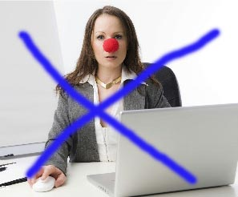
Сотрудники vs волонтеры
Сотрудник делает то, что не может сегодня делать один человек, а завтра другой
www.danilovcy.ru
32

Slide 33
Главное
Ничего не получится без
персонифициорованной идеи
или без
идейной персоны
www.danilovcy.ru
33
Notes:
33

Slide 34

Жизнь в двух мирах
Организация
Координтор группы
Волонтеры
www.danilovcy.ru
34
Notes:
34

Slide 35
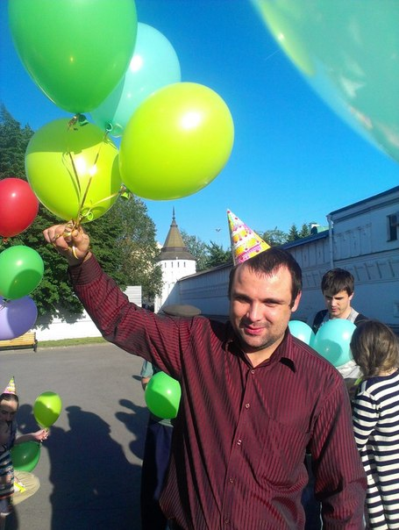
Координатор в отношении волонтеров
Сам изначально участвует в деятельности
Должен уметь объяснить зачем и что делается
Четко ставит задачи (дело, время,
место, как долго) и объясняет результат
Обеспечивает ресурсами
Гарантирует безопасность
Объясняет, что делать в случае проблем
Принимает работу, благодарит.
Спрашивает отклик

Slide 36
www.danilovcy.ru

Slide 37
Задачи координатора в отношении к группе
Помнить, что волонтер может прекратить работу когда угодно
Осознать особенности участников, их мотивацию и желания
Выстроить систему общего принятия решений,
Выстроить внутреннюю структуру и распределить ответственности
Поставить перед каждым волонтером ясную задачу, характеризующуюся местом, временем, результатом
Выстроить систему сохранения и передачи опыта,
Помогать новичкам в знакомстве с группой и нахождении своего места,
Периодически проводить командообразующую работу
Создать условия для доброго и благодарного расставания с волонтером
Помогать волонтерам осознать и деятельно проявлять свою ответственность за группу,
Помогать всей группе осознать и деятельно проявлять свою ответственность за каждого волонтера.

Slide 38
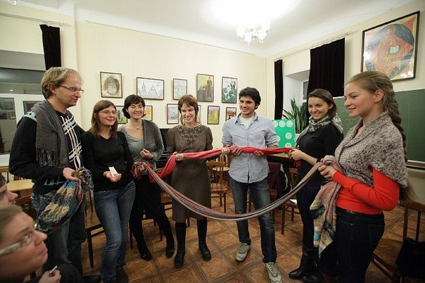

Slide 39
Требования к координатору
имеет опыт волонтерской деятельности (1 год)
разделяет смысл и миссию волонтерского движения.
открыт к мнению и опыту других (ему придется совместно с волонтерами разрабатывать стратегию и программу действий)
способен конструктивно взаимодействовать с руководством подопечных учреждений.
не лишен административных и даже секретарских способностей.
доверяет сторонним специалистам, прежде всего специалистам по групповой работе, готов учиться.
www.danilovcy.ru

Slide 41
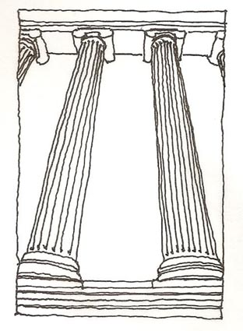
Столпы волонтерской группы
Ясные вакансии
Правила
Анкета + договор
Лидер и его группа
Организация труда
Обучение
Поддержка, отношения
Календарь
www.danilovcy.ru
41

Slide 42
волонтерская организация
www.danilovcy.ru
42

Slide 43
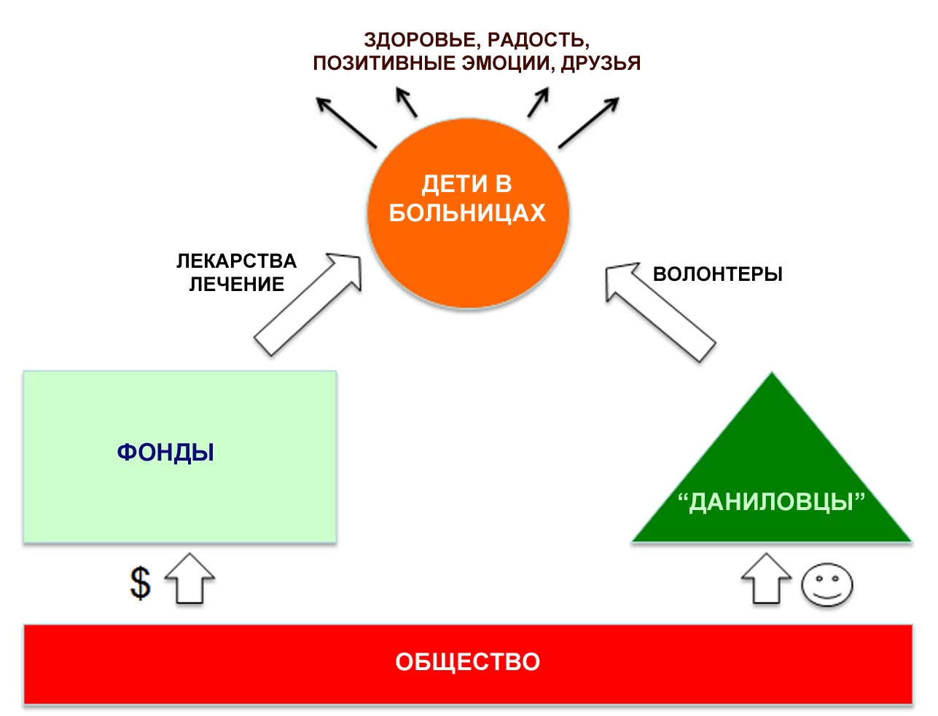
Позиционирование
www.danilovcy.ru

Slide 44
Регулярная системная работа
Есть задачи, которые должны делаться постоянно и не кем попало
Надо искать «золотую середину» между желанием помочь и ответственностью волонтеров
Вкладываясь в волонтеров – вкладываемся в стабильность
www.danilovcy.ru

Slide 45
Три задачи по отношению к волонтерам
Организация труда волонтеров и группы
Координаторы на ставке
Четкие задачи и границы в отношениях и делах
Есть те, кто решает проблемы
Обучение, помощь и поддержка
Специалисты (желательно на ставке)
Регулярность такой работы
Досуг и творчество
www.danilovcy.ru

Slide 46
Базовые рабочие задачи
1. Обеспечить ресурсами:
люди – приток, подготовка, поддержка, малая текучка
деньги – приток, распределение, отчеты
связи – совместные проекты, компенсация недостающего
опыт (знания) – накопление, преемственность, проф.рост
2. Организовать:
пространство встречи волонтера и подопечного
пространство реализации личных смыслов
пространство личных отношений
Это под силу только сотрудникам
www.danilovcy.ru
46

Slide 47
Формальное устройство
Секретарь
Руководитель ДД «Даниловцы»
Координатор по развитию
Специалисты по сопровождению волонтеров
Руководитель волонтерских групп
Психологи
Координатор 1...
Координатор 14
www.danilovcy.ru
47

Slide 48
Реальное усройство
Координатор по развитию
Психологи
Координатор
Координатор
Руководитель движения
Координатор
Руководитель
волонтерских
групп
Координатор
Секретарь
Специалисты по поддержке и обучению
Координатор
Координатор
Координатор
www.danilovcy.ru
48

Slide 49
Алгоритм нашей работы
добрая идея –
поиск и подготовка координатора –
реклама –
привлечение волонтеров –
создание команды -
воплощение доброй идеи –
поддержка и обучение волонтеров –
регулярная и длительная работа команды

Slide 50
Принципы нашей работы
  Наличие социально-значимой персонофицированной идеи
  Волонтеры свободны в своем выборе
  Волонтерство - это социальное пространство, притягивающее человека, а не толкающее.
  Внутренняя энергия - раскрывается через доверие, свободу и творчество.
  Необходимо ориентироваться на существующую мотивацию и компетенцию волонтеров
  Ответственность делегируется вниз только со свободой и ресурсами.
  Волонтеры работают в группах (распределяется ответственность и компенсируется текучка).
  Работа – реализация глубоких человеческих ценностей и смыслов.
  Волонтерская группа – живой организм, существующий в общем фарватере миссии.
  Группа во многом определяет свою жизнь коллегиально.
  Волонтеры и сотрудники проекта важны для руководства проекта так же, как и подопечные.
www.danilovcy.ru
50
Notes:
50

Slide 51
Дополнение. Что есть у «Даниловцев»?
www.danilovcy.ru

Slide 52
Мероприятия по поддержке
Приглашаем ежемесячно на «молодежную» Литургию
Зеленый огонек
Тренинг «Что значит быть волонтером»
Учебная встреча по теме
Воскресный разговор
Встреча психологической поддержки
Встреча психолога с группой
Клуб координаторов
Встреча «Человек перед Богом»
Ярмарки и иные акции

Slide 53
Календарь – основа работы
Все должно быть четко по расписанию в свои дни недели!
Еженедельные собеседования с новичками
Еженедельная регулярная групповая работа
Еженедельное собрание административной группы
Ежемесячное собрание Совета Движения
Ежемесячные встречи психологической поддержки
Ежемесячные встречи групп с психологом
Ежемесячные учебные встречи
Ежемесячные творческие и досуговые встречи
Ежегодные выезды в Подмосковье
Ежегодные открытия и закрытия сеезона

Slide 54
Инструменты
Сайт - новости
Группы в социальных сетях – общие и по направлениям
Гугл-рассылка
Гугл-документы – архив + анкета + регистрации
Система управления проектами Тимлаб (архив, списки, внутренняя деловая переписка)
СМС-рассылка
Телефон

Slide 55
Если волонтер выгорел
Надо определиться с направлением его доброй воли, чтобы именно в этом поддержать его, дав ему ресурс
(волонтер решил создать семью, увлекся учебой и т.д.)
Постараться понять причину усталости:
  Если можно, исправить (сменить вид деятельности, сменить группу, предложить материальную помощь)
  Если была чья-то ошибка, признать ее, но в рабочем, конструктивном ключе
  Если ошибка неустранима, так же признать это
  Главное избежать появления чувства вины с любой стороны
Если волонтер решил уходить:
  В любом случае он должен чувствовать благодарность
  Он должен понять, что может вернуться, в том числе в другом качестве

